Slide 1
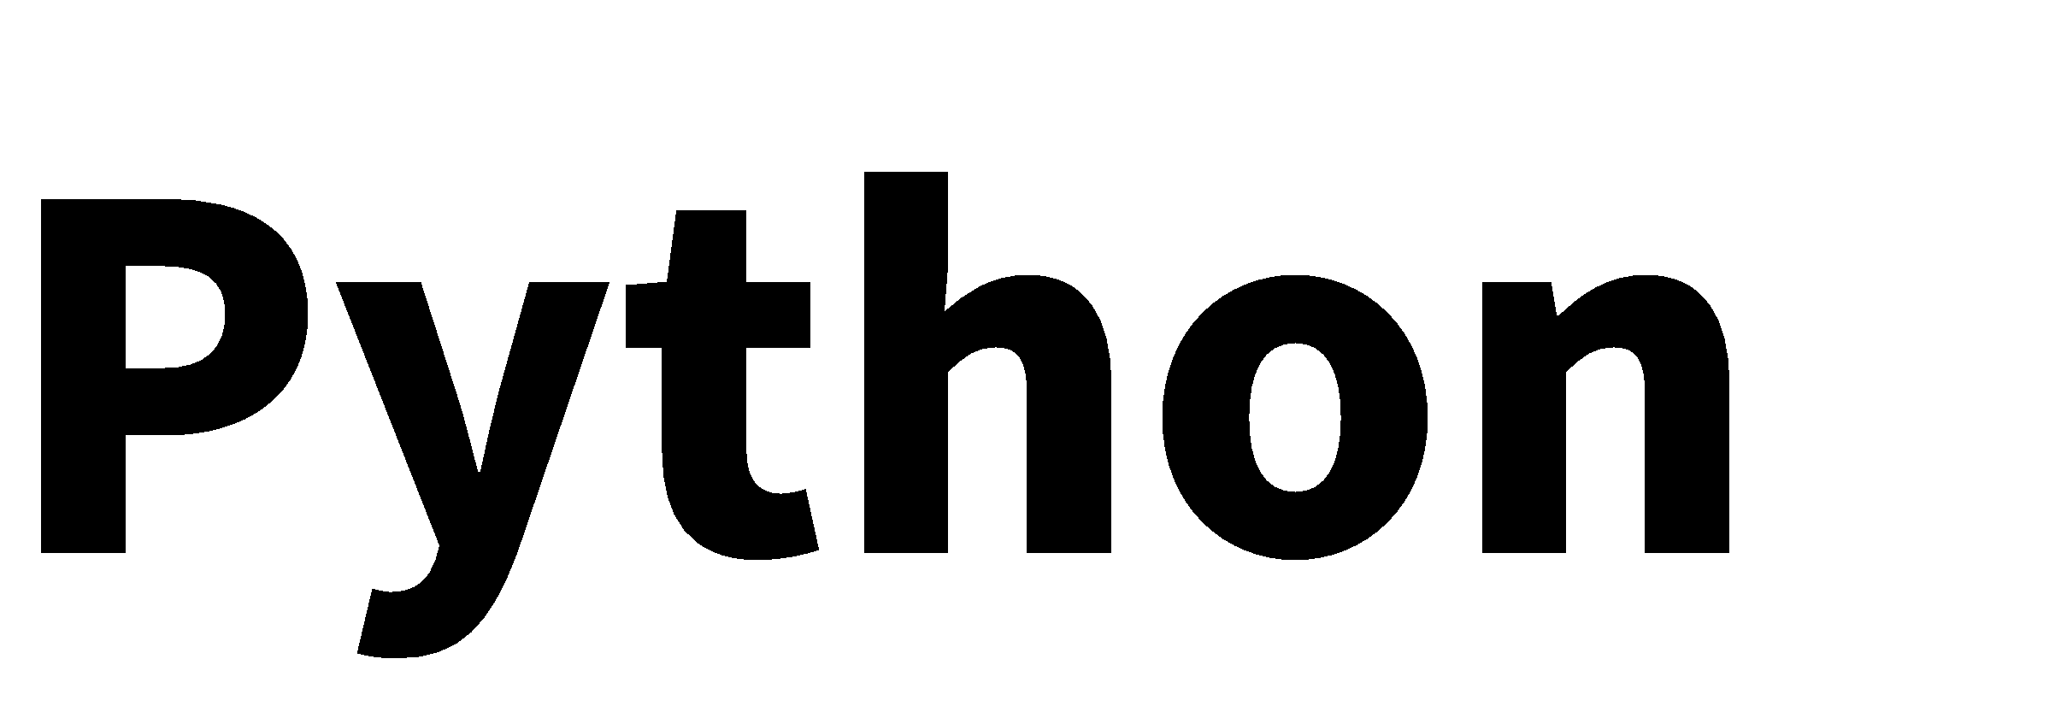




Slide 2


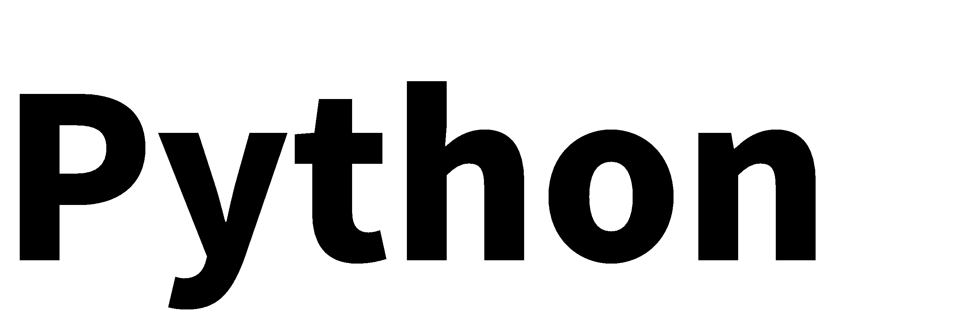

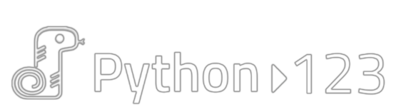



Slide 3



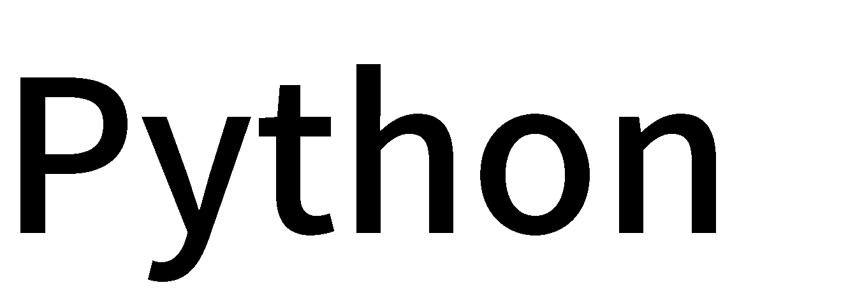



Slide 4

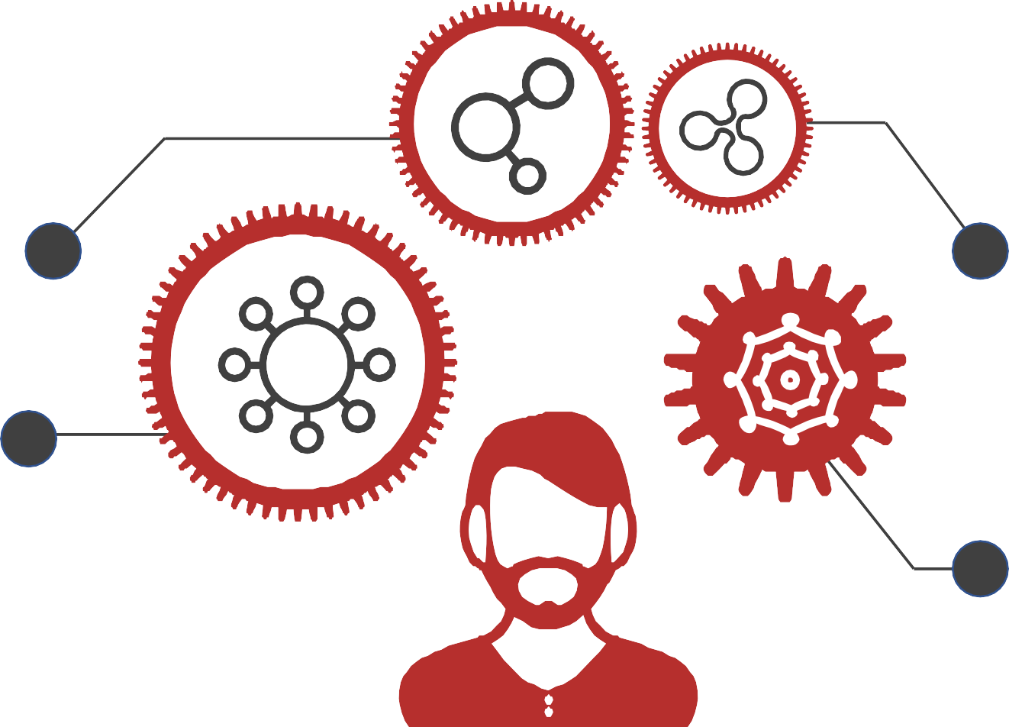
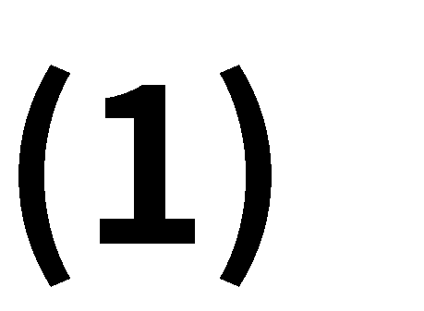

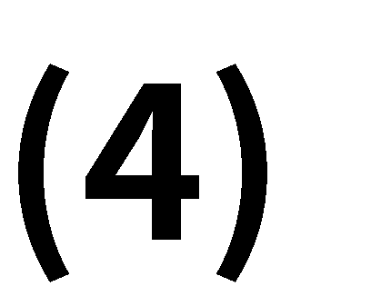

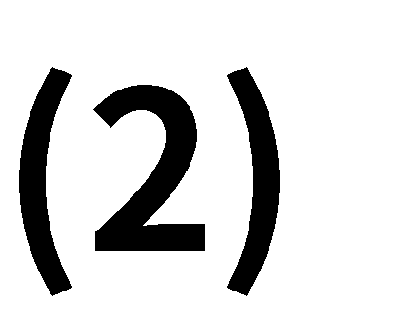

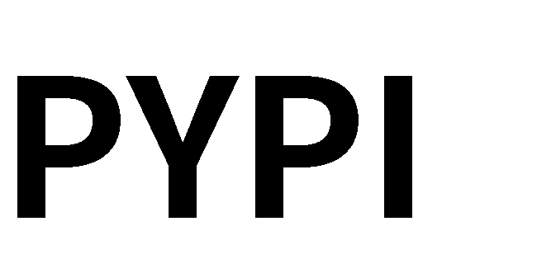
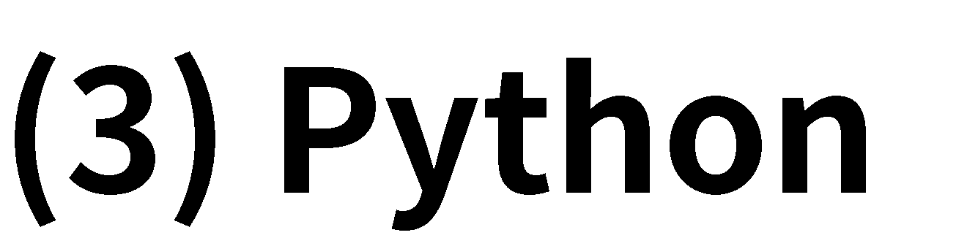

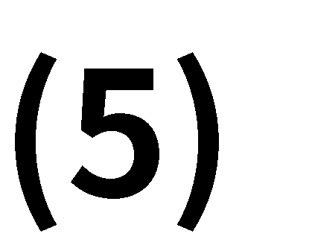

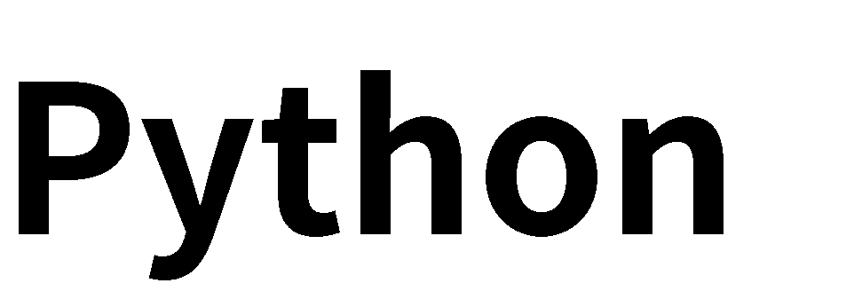


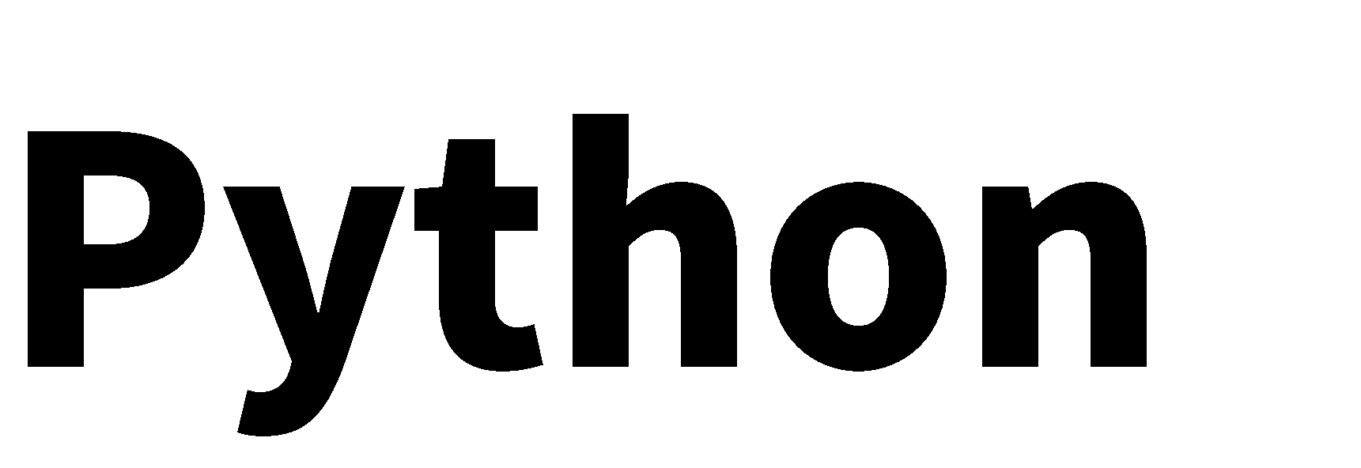


Slide 5



Slide 6




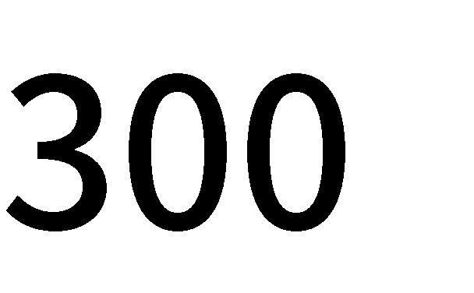



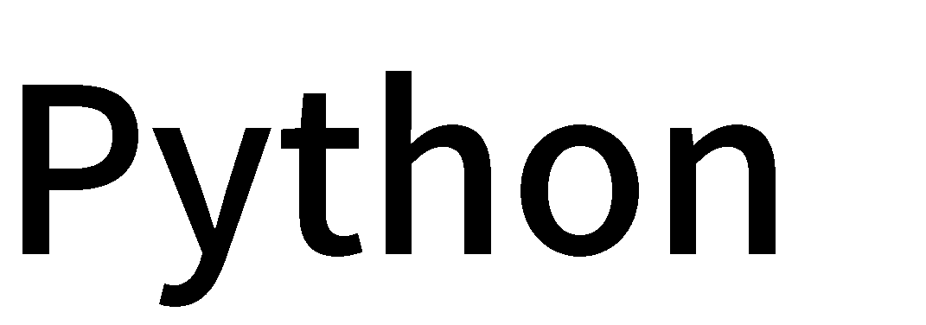


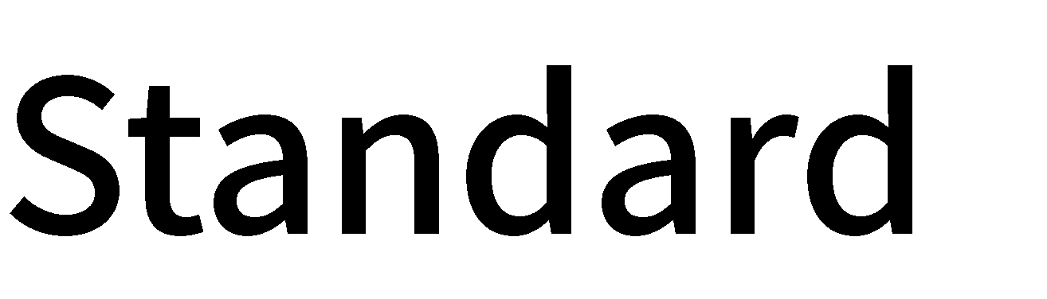
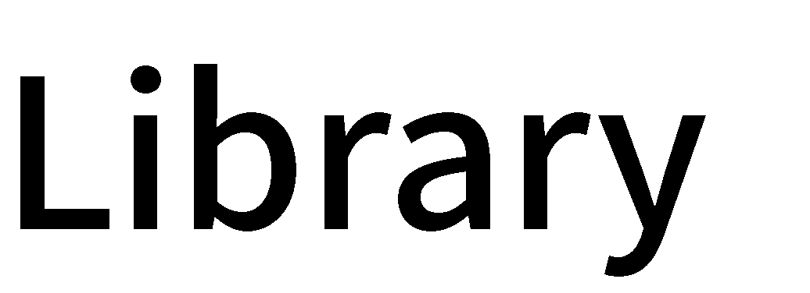








Python
•
•
•

Slide 7



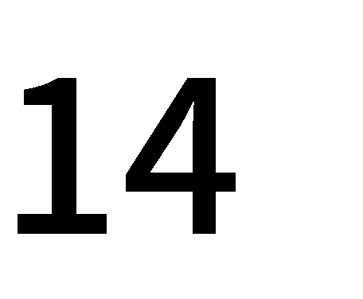


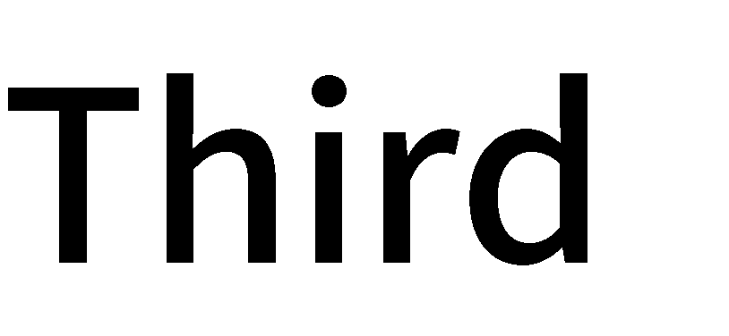

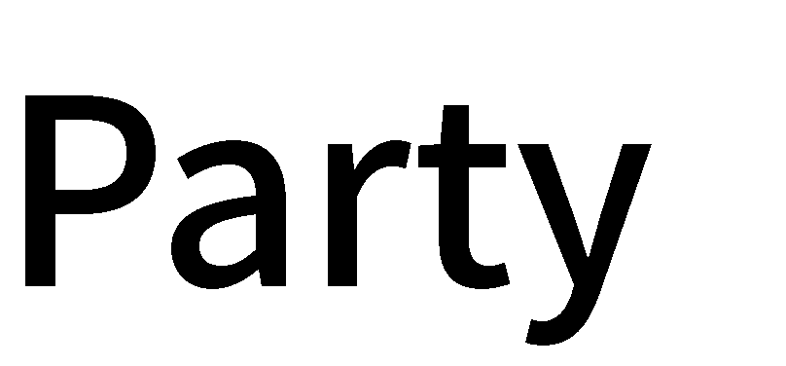




Python
•
•
•

Slide 8





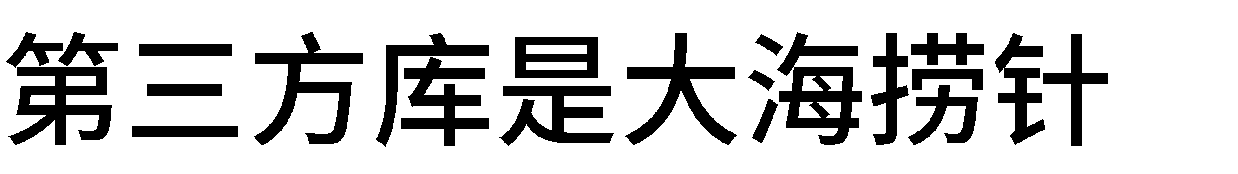
•
•
•

Slide 9

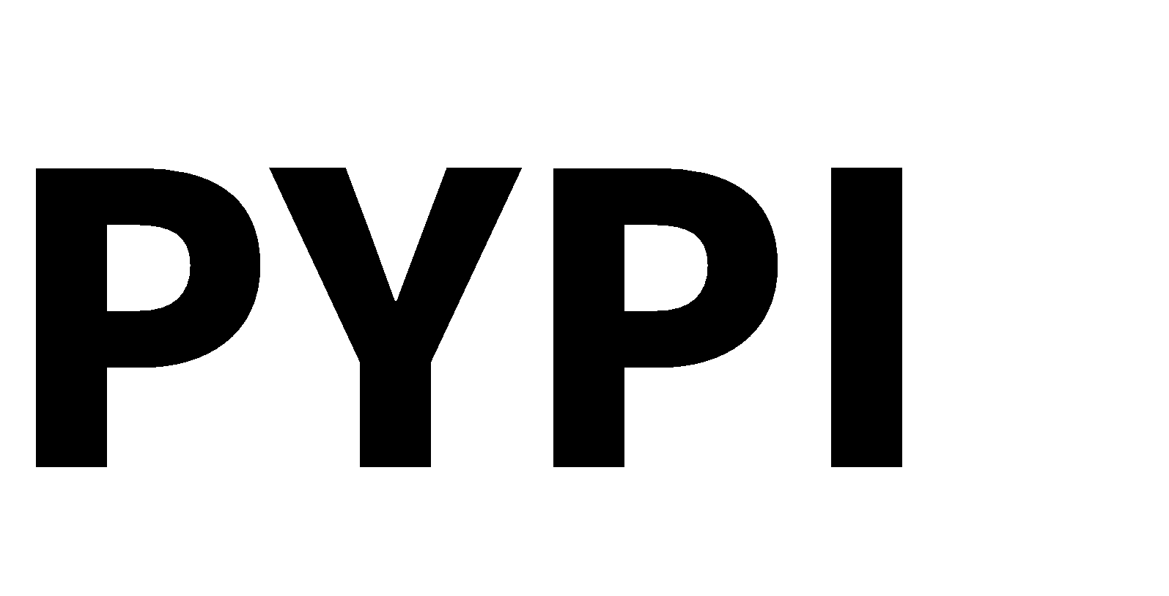

Slide 10

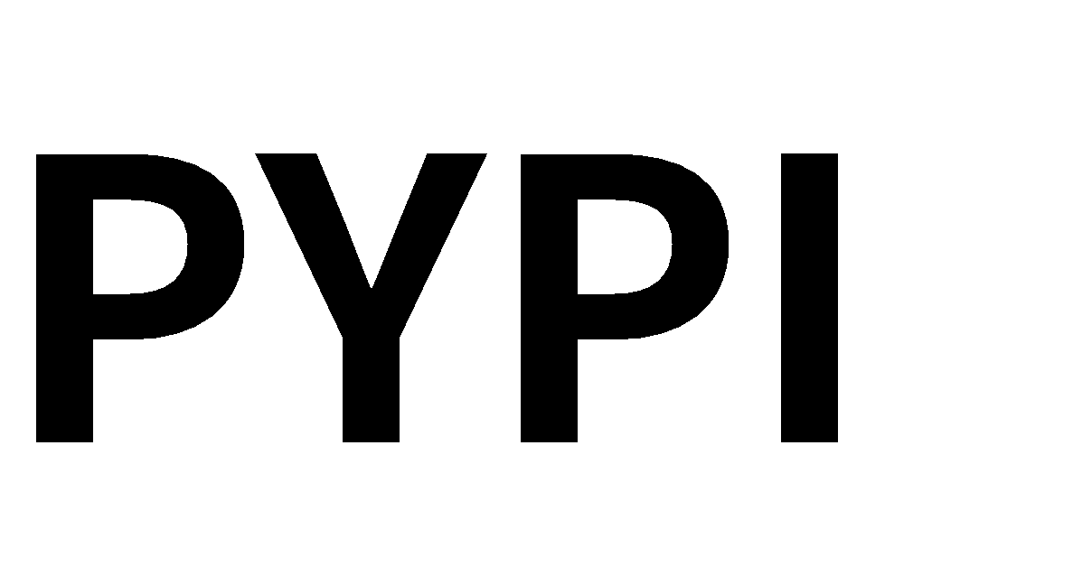

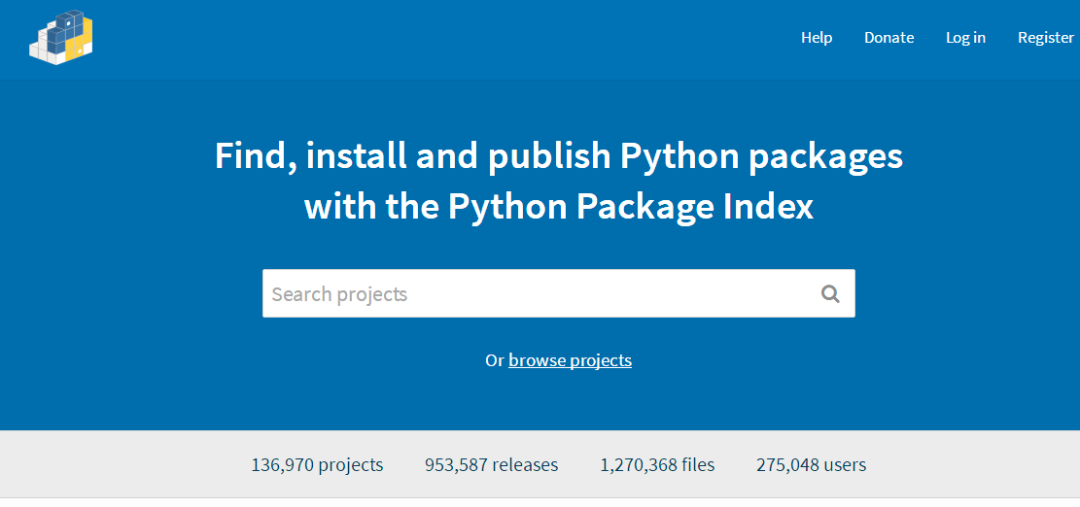
https://pypi.org/

Slide 11


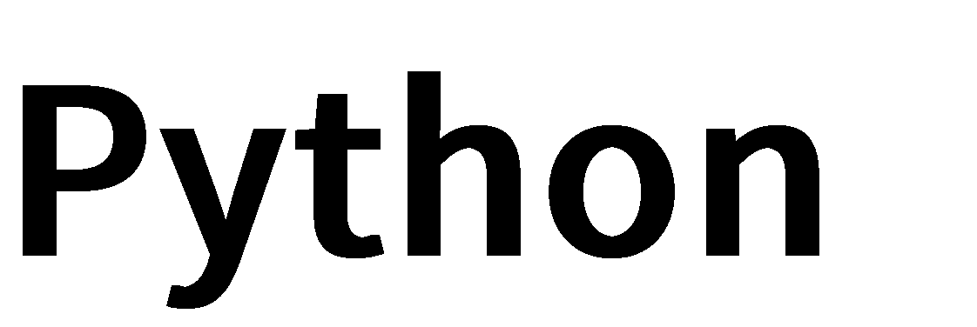



https://pypi.org/
PYPI： Python Package Index
•
•

Slide 12
步骤1：在pypi.org搜索blockchain
步骤2：挑选适合开发目标的第三方库，了解相关功能
步骤3：完成自己的开发任务

Slide 13
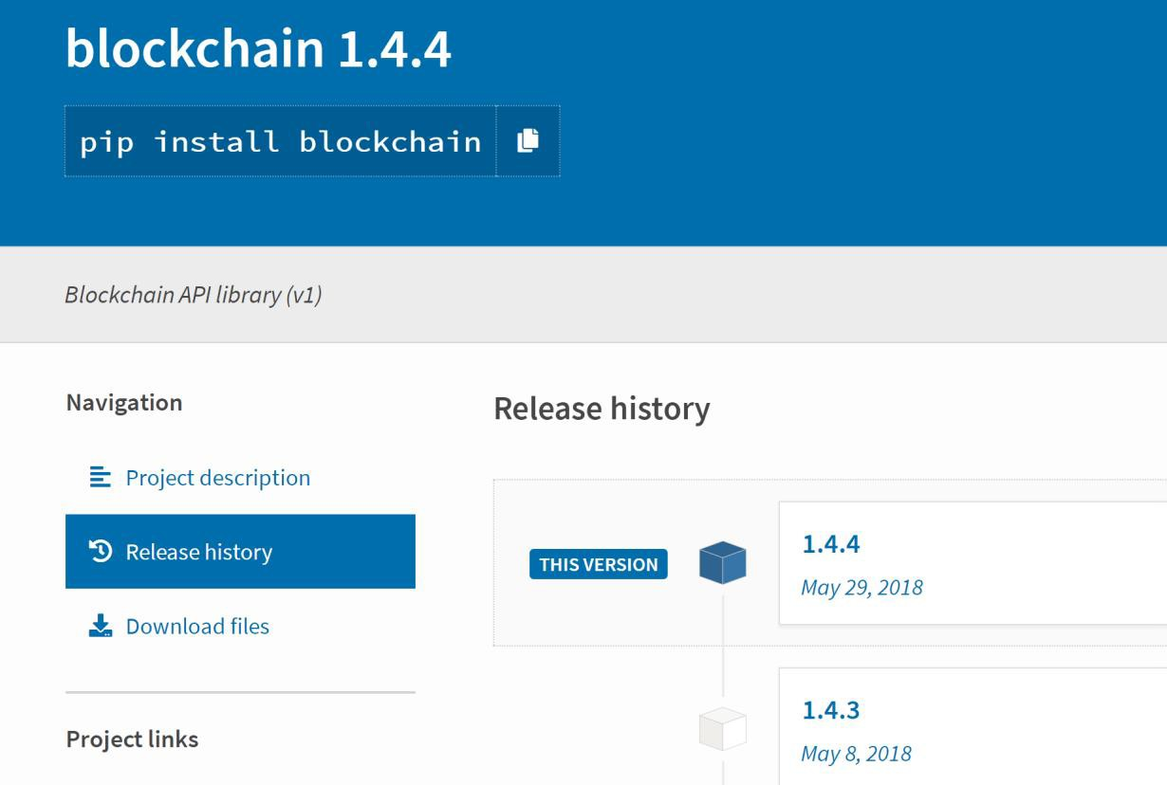
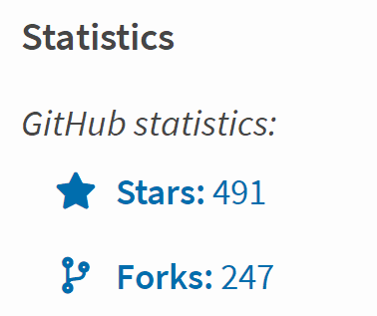
查看开发历史，近半年有更新记录
访问项目主页，文档齐全
评星较高

Slide 14
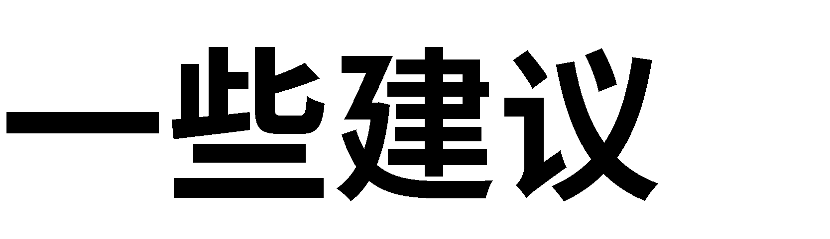
慎重选择所用的第三方库，尽量选取该领域的高质量库
关注时间成本：学习时间与开发时间
参考python123.io平台的Python计算生态推荐榜

Slide 15
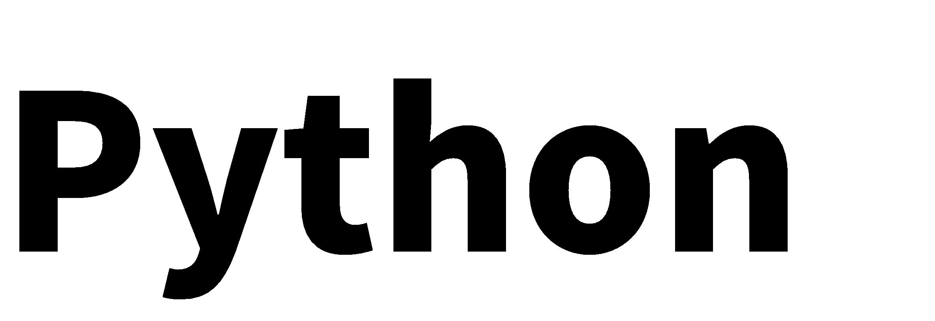



Slide 16
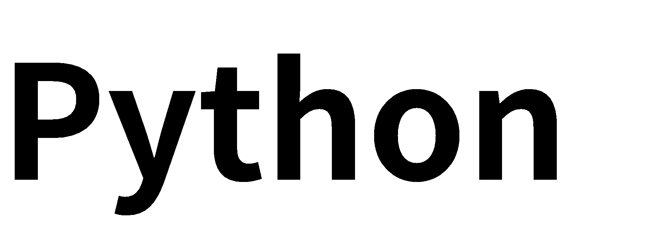


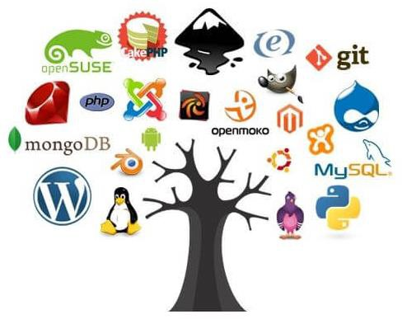




…
1983, Richard Stallman GNU
1989, GNU

Slide 17
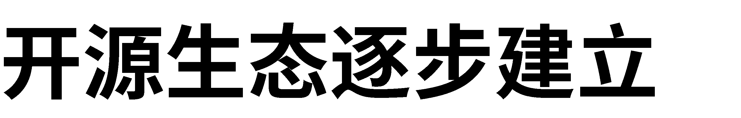
…
1991, Linus Torvalds发布了Linux内
1998, 网景浏览器开源，产生了Mozilla

Slide 18




…
V.S.
- 1983, Richard Stallman
大教堂模式
1983 Richard Stallman
1991 Linus Torvalds

Slide 19






Slide 20
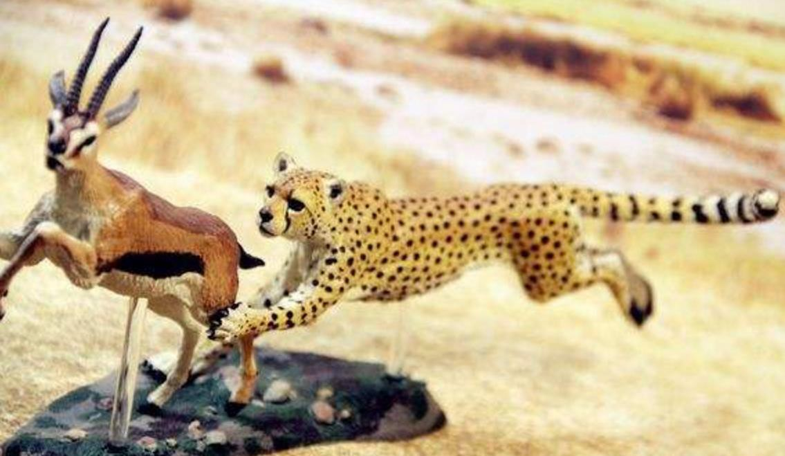



•
•
•

Slide 21

API !=
计算生态的建设经过野蛮生长和自然选择
Python计算生态相互关联、依存发展
计算生态是国家科技安全及发展稳固的基础

Slide 22



Slide 23


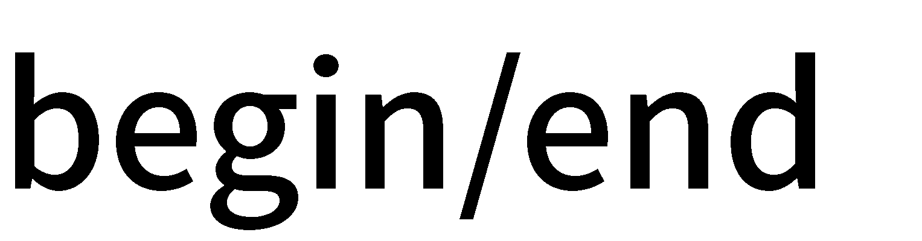



1
2
C
10%

Slide 24


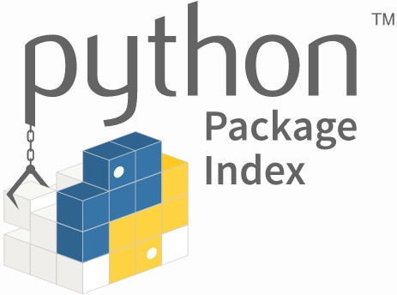

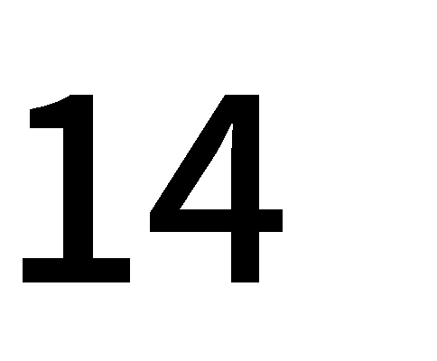



C/C++
1
2

Slide 25



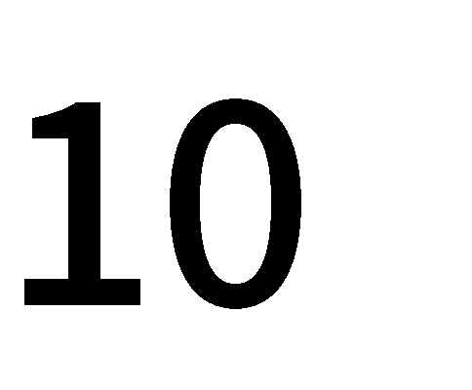


Python
1
2
10

Slide 26
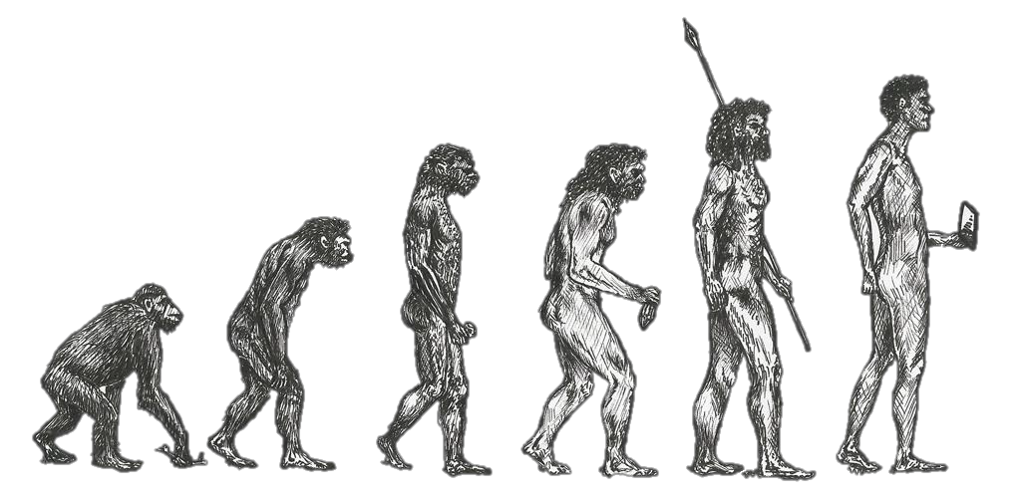

Slide 27

Python
含义1：学会利用计算生态编程
含义2：学会围绕Python计算生态框架编程
含义3：学会构建Python计算生态

Slide 28



Slide 29







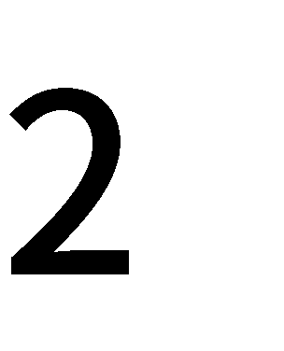
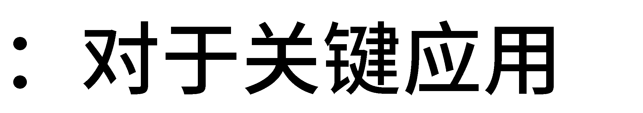
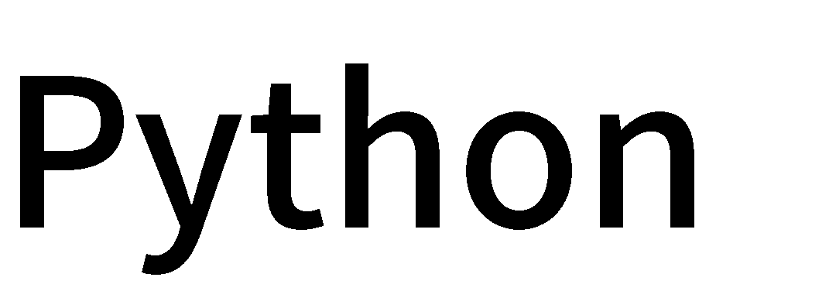

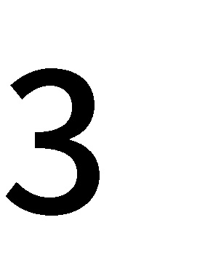

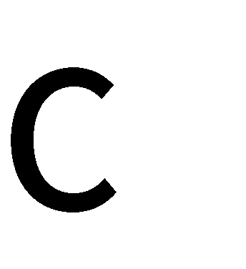



•
•
•

Slide 30






•
•
•

Slide 31



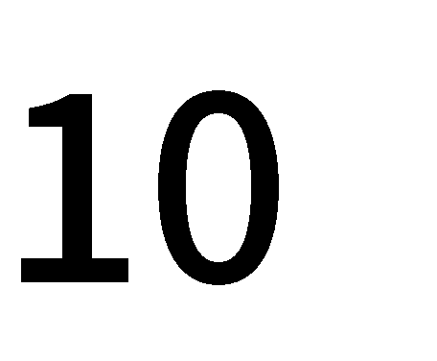






•
•
•

Slide 32


Slide 33

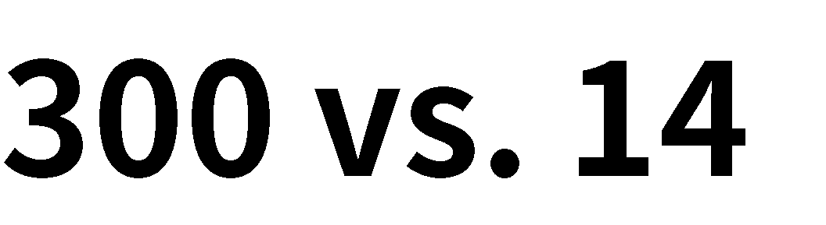








Slide 34




